Slide 2
Nói tên một vài điều em biết về ông bà hoặc người thân của em theo gợi ý:
tên
nghề nghiệp
?

Slide 3
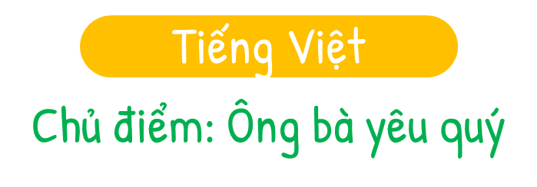
Thứ … ngày … tháng … năm …

Slide 4
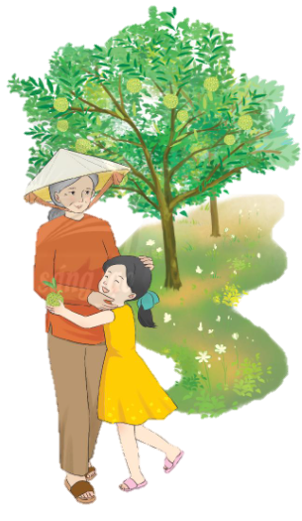
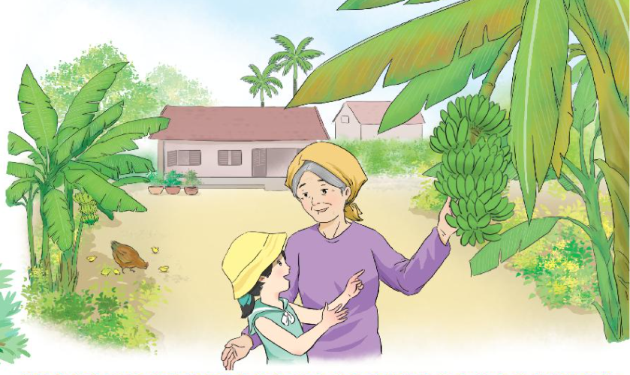
Bà nội, bà ngoại
Bài đọc nói về ai?

Slide 5
01

Slide 6
Đọc mẫu
MẮT DÕI
TAY
DÒ
TAI NGHE

Slide 7
Luyện đọc nối tiếp câu
Bà ngoại bên quê mẹ
Bà nội bên quê cha.
Cháu yêu cha, yêu mẹ
Và thương cả hai bà.
Bà ngoại chăm làm vườn
Vườn bà bao nhiêu chuối
Yêu cháu, bà trồng na
Chẳng nghĩ mình cao tuổi.
Tết cháu về quê nội
Biết là bà ngoại mong
Theo mẹ sang bên ngoại
Lại thương bà nội trông.
Hai bà hai nguồn sông
Cho phù sa đời cháu
Hai miền quê yêu dấu
Cháu nhớ về thiết tha.
Nguyễn Hoàng Sơn

Slide 8
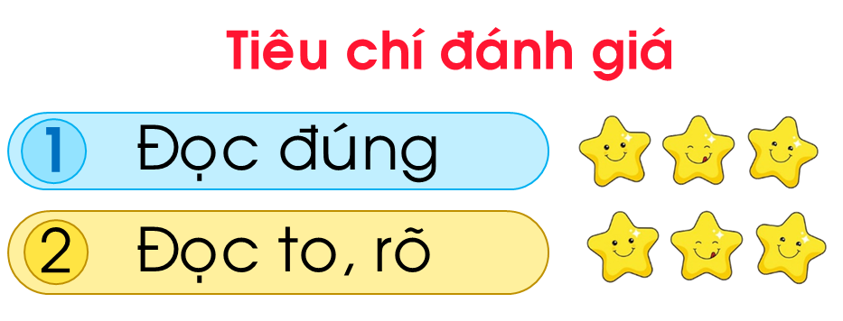
Luyện đọc nối tiếp theo khổ
1
Bà ngoại bên quê mẹ
Bà nội bên quê cha.
Cháu yêu cha, yêu mẹ
Và thương cả hai bà.
Bà ngoại chăm làm vườn
Vườn bà bao nhiêu chuối
Yêu cháu, bà trồng na
Chẳng nghĩ mình cao tuổi.
3
Tết cháu về quê nội
Biết là bà ngoại mong
Theo mẹ sang bên ngoại
Lại thương bà nội trông.
Hai bà hai nguồn sông
Cho phù sa đời cháu
Hai miền quê yêu dấu
Cháu nhớ về thiết tha.
Nguyễn Hoàng Sơn
2
4

Slide 9
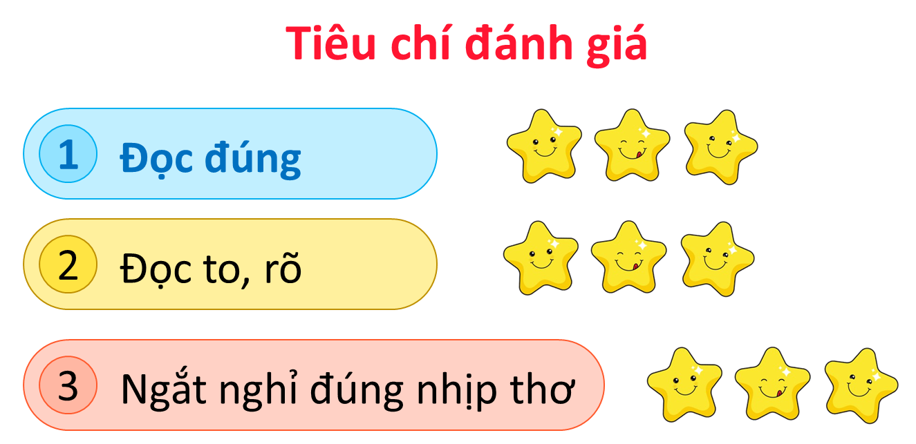
Luyện đọc nhóm
Yêu cầu
Phân công đọc theo đoạn
Tất cả thành viên đều đọc
Giải nghĩa từ cùng nhau

Slide 10
Luyện trước lớp
Tiêu chí đánh giá
1
Đọc đúng
2
Đọc to, rõ
3
Ngắt nghỉ đúng nhịp thơ

Slide 11
02

Slide 12
Giải nghĩa từ
Trong bài “Bà nội, bà ngoại” có
từ nào em chưa hiểu nghĩa?

Slide 13
Giải nghĩa từ
nguồn sông
nơi bắt đầu của dòng sông
đất, cát mịn và có nhiều chất dinh dưỡng được cuốn trôi theo dòng nước hoặc lắng đọng lại ở bờ sông, bãi bồi
phù sa

Slide 14
Cùng tìm hiểu
Tìm từ ngữ chỉ tình cảm của bạn nhỏ với bà nội và bà ngoại.
Những chi tiết nào cho thấy hai bà rất yêu bạn nhỏ?

Slide 15
Cùng tìm hiểu
Bà ngoại bên quê mẹ
Bà nội bên quê cha.
Cháu yêu cha, yêu mẹ
Và thương cả hai bà.
Bà ngoại chăm làm vườn
Vườn bà bao nhiêu chuối
Yêu cháu, bà trồng na
Chẳng nghĩ mình cao tuổi.
Tết cháu về quê nội
Biết là bà ngoại mong
Theo mẹ sang bên ngoại
Lại thương bà nội trông.
Hai bà hai nguồn sông
Cho phù sa đời cháu
Hai miền quê yêu dấu
Cháu nhớ về thiết tha.
Nguyễn Hoàng Sơn
Tìm từ ngữ chỉ tình cảm của bạn nhỏ với bà nội và bà ngoại.

Slide 16
Cùng tìm hiểu
Bà ngoại bên quê mẹ
Bà nội bên quê cha.
Cháu yêu cha, yêu mẹ
Và thương cả hai bà.
Bà ngoại chăm làm vườn
Vườn bà bao nhiêu chuối
Yêu cháu, bà trồng na
Chẳng nghĩ mình cao tuổi.
Tết cháu về quê nội
Biết là bà ngoại mong
Theo mẹ sang bên ngoại
Lại thương bà nội trông.
Hai bà hai nguồn sông
Cho phù sa đời cháu
Hai miền quê yêu dấu
Cháu nhớ về thiết tha.
Nguyễn Hoàng Sơn
Những chi tiết nào cho thấy hai bà rất yêu bạn nhỏ?

Slide 17
Cùng tìm hiểu
3. Bài thơ nói về điều gì?
Tình cảm của bạn nhỏ với vườn cây nhà bà.
Tình cảm của bạn nhỏ với bà nội, bà ngoại.
Tình cảm của bạn nhỏ với dòng sông quê.

Slide 18
Nội dung chính của bài thơ là gì?
Bài thơ thể hiện:
Tình cảm yêu thương, quý mến của bạn nhỏ đối với bà nội, bà ngoại.
Tình cảm của bà nội, bà ngoại đối với bạn nhỏ.

Slide 19
Liên hệ bản thân
Em sẽ làm gì để thể hiện
tình yêu thương đối với ông bà?

Slide 20
03

Slide 21
Nội dung chính của bài thơ là gì?
Bài thơ thể hiện:
Tình cảm yêu thương, quý mến của bạn nhỏ đối với bà nội, bà ngoại.
Tình cảm của bà nội, bà ngoại đối với bạn nhỏ.

Slide 22
Em sẽ đọc bài thơ với giọng đọc như thế nào?

Slide 23
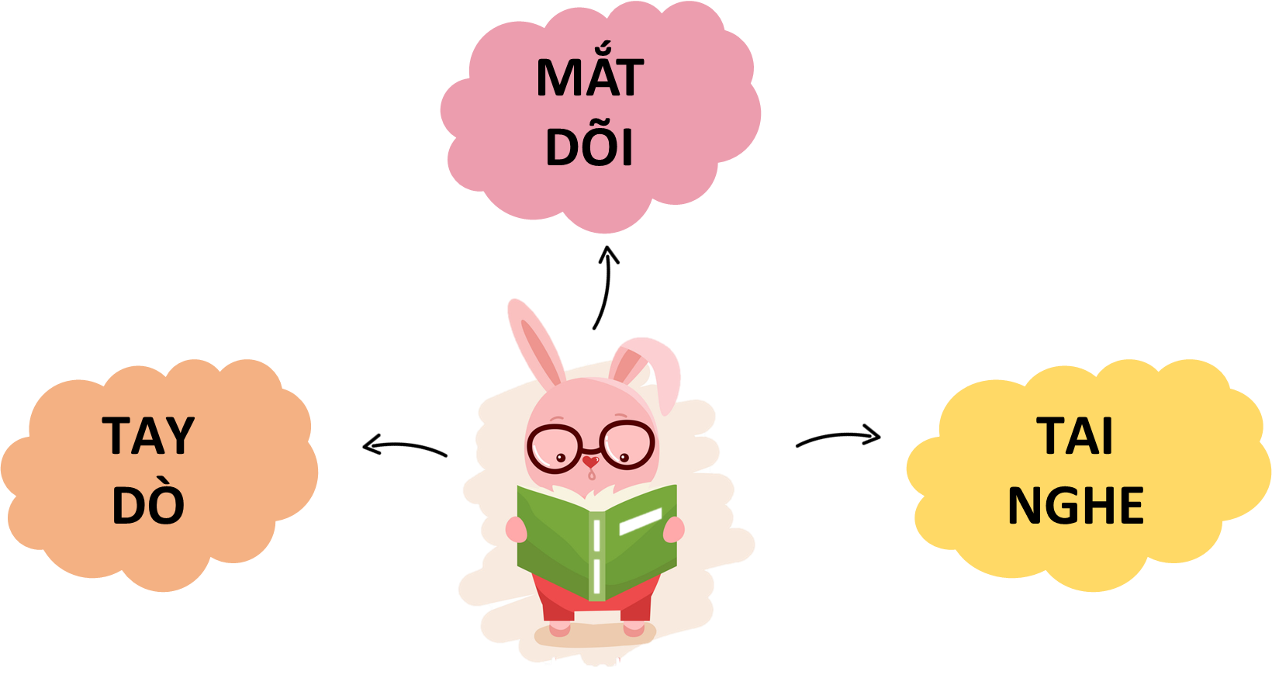
Đoạn luyện đọc lại
Bà ngoại bên quê mẹ
Bà nội bên quê cha.
Cháu yêu cha, yêu mẹ
Và thương cả hai bà.
Bà ngoại chăm làm vườn
Vườn bà bao nhiêu chuối
Yêu cháu, bà trồng na
Chẳng nghĩ mình cao tuổi.

Slide 24
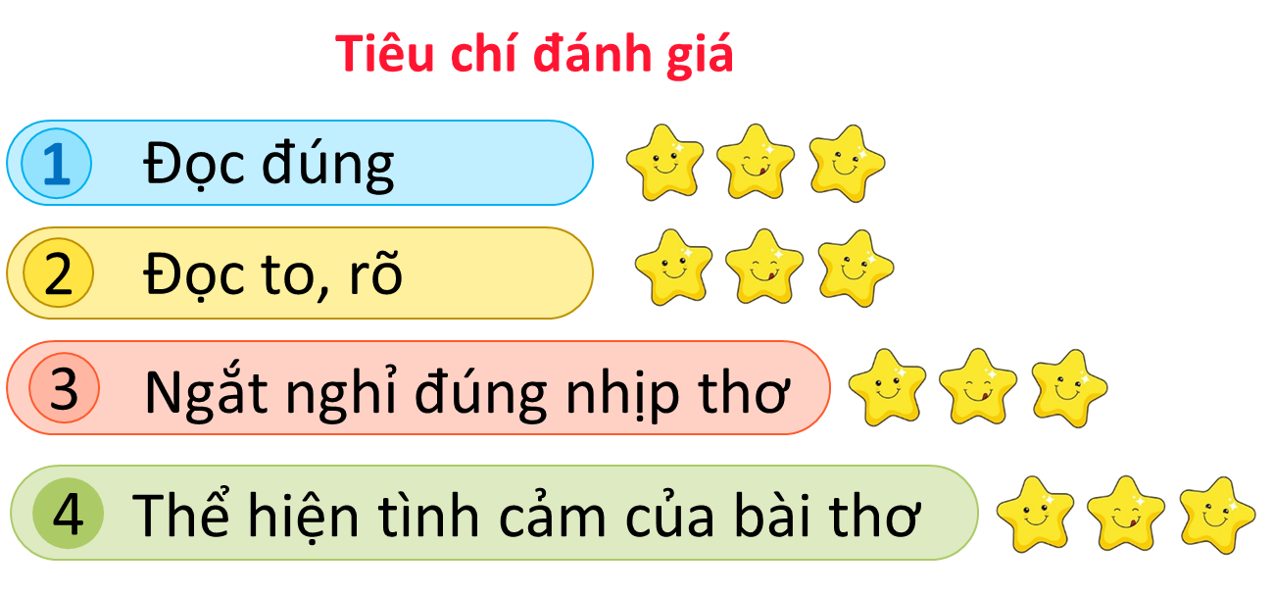
Luyện đọc trong nhóm
Bà ngoại bên quê mẹ
Bà nội bên quê cha.
Cháu yêu cha, yêu mẹ
Và thương cả hai bà.
Bà ngoại chăm làm vườn
Vườn bà bao nhiêu chuối
Yêu cháu, bà trồng na
Chẳng nghĩ mình cao tuổi.
Notes:
Hướng dẫn đọc thuộc long khổ 1

Slide 25
Bà ngoại bên quê mẹ
Bà nội bên quê cha.
Cháu yêu cha, yêu mẹ
Và thương cả hai bà.
Notes:
Chỉ cần click chuột

Slide 26
Em hãy chọn và học thuộc 2
khổ thơ yêu thích

Slide 27
03

Slide 28
Hoa yêu thương
Kể những việc làm thể hiện sự quan tâm, chăm sóc
của
người thân
với em
của
em với
người thân

Slide 29
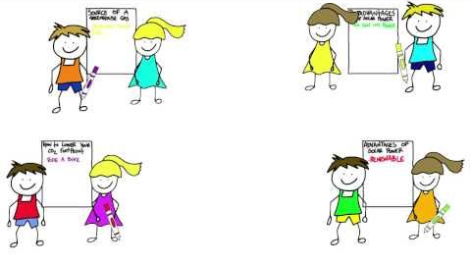
Di chuyển trật tự để tham quan vườn hoa của các nhóm
Tham
quan
Nhận
xét
- Điều em biết thêm từ nhóm bạn
- Điều em thắc mắc

Slide 30
Cây yêu thương của
người thân với em
Cây yêu thương của
em với người thân

